Slide 1
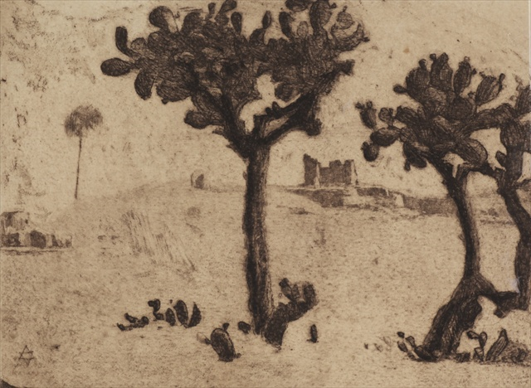
דמות הצבר באמנות הישראלית – דגם הוראה המבוסס על פיתוח חשיבה והדגשת ערכים.
"הצבר, השיח כלומר, ליווה את הציור הציוני מרגעי לידתו הראשונים. עשרות שנים בטרם אומץ כסמלם של ילידי הארץ, סימל הצבר את נוף ארץ ישראל ובעיקר את שממתה."
גדעון עפרת, "הצברים הללו", בתוך: על הארץ: האמנות הישראלית פרקי אבות, 1989, עמ' 198.
הרמן שטרוק, "שיחי צבר בפלשתינה", תחריט, 1903.

Slide 2
לודביג בלום, "שיח צבר", ללא תאריך.
"חם, מה חם! מרחוק מאפיר/ חורש זיתים, ציבור כיפות/ מוקף הוא במשוכת צבר/ אולי אשים פני שמה? / אולי אקטוף פרי הצבר/ ואזרוק הלאה את קליפתו/ (הדוקרת, שנואת נפשי)/ ואבלע תוכו האדמדם/ (תאוות ליבי, מחמד עיני) תוך עסיסי וחלקלק/ שיצנן גרוני ניחר?/ ..." (דוד שמעוני, האידיליה "כרמית", בתוך: ספר האידיליות, מסדה, תשט"ו, 1916.)

Slide 3
אבל פן, חטיפתה של דינה, פסטל, 1923
אבל פן התמקד ברגע חטיפת דינה, תחילת אירוע האונס. אלכסון דרמטי, שמקורו בציורים יפניים, מהם הושפע פן, מפגיש אותנו עם החוטף, בעל החזות הבדואית, ועם הנחטפת, אף היא בדואית למהדרין, המקושטת בקרסולה, ראשה וזרועה בתכשיטים בדואיים.
שיח הצבר שבקדמה נועד לסמל, הן תחושה קוצנית-אלימה והן את "תאור המקום": ארץ ישראל. חשוב היה לאבל פן לצייר את התנ"ך על הרקע המקומי ה"אותנטי".
"האותנטיות של הצבר לא סתרה את סמליותו: קוציו ייצגו את השממה ואת הסבל [...] כל אותה עת תפקד צמח הצבר כסתירתו של האדם, כמכשול על דרכו, כמכאוב הקוצני הצפוי לו בשיבתו אל מולדתו הצחיחה".
"יחלפו עשרות שנים עד שיאוחדו הצבר והאדם המקומיים ויולידו את מיתוס הצבר כאגדת ילידי הארץ, שתוכם מתוק ועסיסי אך חיצוניותם דוקרת ומחוספסה. אגדה שנמשכה כארבעים וחמש שנה, לא יותר"
(ג. עפרת, בהקשר מקומי, עמ' 199).
"בראשית" ל"ד: שכם בן-חמור אנס את דינה בת יעקב, וכנקמה, שחטו בני יעקב את בני שכם מיד לאחר שאלה מָלו את בשרם. מהדרמות הקשות יותר בסיפורי התנ"ך.

Slide 4
לידתו של מיתוס הצבר
רק בראשית שנות השלושים הפך הצבר, ובעיקר פריו, לסמל קולקטיבי מקומי. העיתונאי אורי קיסרי פרסם מאמר בשם "אנו עלי הצבר" שעסק בקיפוח בני הארץ לעומת העדפת העולים מרוסיה, "הייקים" וכל ה"שיכנזים".
(א. קיסרי, "זכרונות ליום מחר", 1975).
מיד לאחר מכן החלו להופיע בעיתונות קריקטורות, הומורסקות, שירים וסרטי קולנוע אשר עסקו בדמות ה"צבר". ב-1932 כבר דובר על "רוח צברית". המיתוס קם על רגליו (עפרת. שם.)
קריאל גרדוש, "שרוליק", איור, 1956

Slide 5
הצבר מזוהה עם הלוחם והפלמחנ"יק
"תפקיד מרכזי ביצירת המיתולוגיה של בן הארץ ובקיבוע המושג "צבר" נודע לתרבות ההנצחה שהתפתחה בארץ לאחר מלחמת השחרור. [...] שם התואר "צבר" הופיע שוב ושוב בקבצי הזיכרון של נופלי תש"ח ונהפך למעין קוד לשוני-לאומי המבטא את אהבת העם לנעריו המסורים. באותה תקופה נעשה הצבר לגיבור תרבותי גם באמנות הישראלית (ספרות, שירה, פזמון, ציור, פיסול, קולנוע, תיאטרון ובידור)".
(עוז אלמוג", הצבר - דיוקן, 1997, עמ' 18).
איור של נחום גוטמן לספר "הבחורים לא הכזיבו", מנחם תלמי, 1952.

Slide 6
איורים וקריקטורות תורמים לעיצוב דמות ה"צבר" המיתולוגי
יוסי שטרן מצייר צבר וצברית, 1957
"בד בבד עם התהוותו של הארכיטיפ והסטריאוטיפ של דמות הצבר הצעיר - בן הארץ העברית החדשה - התחילה מתגבשת בקרב חניכי הגימנסיות העבריות, בני הקיבוצים והמושבים וחניכי תנועות הנוער והפלמ"ח מורעות לייחודם התרבותי, ועמה צצו ושוכללו סמלי זהות ילידיים וסגנון חיים ארצישראלי מיוחד בשפה, בלבוש ובתרבות הבילוי בצוותא". (עוז אלמוג, "מיתוס הצבר כמודל חברתי", בתוך: מחקר דור ה-Y: צבר הולך ונעלם(
שמואל כ"ץ, פלמחניק קורא את "הוא הלך בשדות", 1948

Slide 7
הצבר כסמל לאהבת הארץ ונופיה – מייצג שורשיות ישראלית
מתוך הספר "יפה את ארצנו", של המחנך והסופר אליעזר שמאלי. איורים: צבי לבני, 1962.
אליעזר שמאלי עלה לארץ בשנת 1920 ישראל ולמד הוראה בבית המדרש למורים העברי בירושלים. החל משנת 1923 לימד בבתי ספר שונים של זרם העובדים ברחבי הארץ, בכפר יחזקאל, בכפר גלעדי, כפר מלל ועוד. היה ממקימי בית החינוך לילדי עובדים בתל אביב וביקש לחנך את הנוער העירוני לאהבת האדמה וחיי החקלאות. בבית החינוך היה שמאלי מחנכו של יצחק רבין הנער.
יצחק רבין כתב עליו לימים:
"הבית השני שלי היה דומני, בית החינוך. בעיקר השפיעה עלי דמותו של אותו מורה ומחנך, שלימד אותי מכיתה ד' ועד כיתה ז' הוא אליעזר שמאלי, שהצליח להטביע בי את התחושה לנוף הארץ, לטבע, לחיי החקלאות ולחיי החברה".

Slide 8
פלמ"חניקים מסוג "אחר" באמנות
לודביג בלום, "פרנק, חייל מח"ל (מתנדבי חוץ לארץ)", מקנדה, 1949
לודביג בלום, "פרץ, בחור ישיבה", 1948
"אמנון הפצוע", משה טמיר, 1949

Slide 9
שיח הצבר ומערכת הסמלים והדימויים שלו באמנות
אברהם אופק, "נוף עם שיח צבר", 1955
"צבר הצומח בבית קברות לחוף הים, מרחוק ניבטים צריפי המגורים של קיבוץ עין המפרץ. ריאליזם וסימבוליזם מתמזגים ויוצרים מתח בין חיים ומוות. הצבר הוא סמל החיים החדשים, התשובה לבית הקברות ולמבט אל הים ואל הזיכרונות הקשורים בארץ אחרת" (שם).
נפתלי בזם, "הצבר", שנות השבעים.
"בשנות השבעים חוזר הצבר [של בזם] אל המזבח והפעם כסמל טרגי לבנים שנפלו בארץ, ובהם בנו של האמן". (עפרת, שם.)

Slide 10
הצבר מייצג דילמות מוסריות-פוליטיות
הצבר של דני קרוון:
"בהפוגה הראשונה של מלחמת העצמאות עלינו למשלט מול לטרון והקמנו את קיבוץ הראל, על יד הכפר הנטוש בית ג'יז, שם עטפו שיחי הצבר את הבוסתנים והבקתות העזובים. אני ציירתי את הנופים והכפרים הנטושים. קטפתי כף צבר גדולה שבקצה שלה פרי בשל כתום, הנחתי אותה על שק קרוע ועל ידו כד חמר שחור שמצאתי בכפר וקראתי לציור השמן "טבע דומם נטוש". הצבר האוריינטלי של מסורת הציור הישראלי קיבל משמעות שונה, פוליטית" .
(דני קרוון, כלכליסט, אפריל, 2012)
דני קרוון, טבע דומם נטוש, 1955

Slide 11
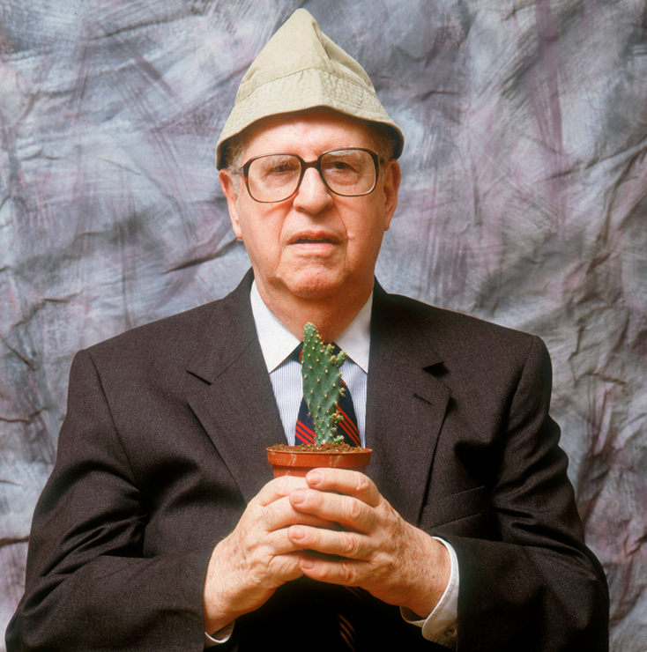
הצבר – דיאלוג בין בני הארץ לעולים חדשים
ב-1996 צילם מיכה קירשנר את אבא אבן מחזיק בצבר קטן בעציץ. אבא אבן היה שר החוץ של מדינת ישראל במשך שנים רבות וייצג את ישראל בעולם. בתמונה אבא אבן מחזיק צמח צבר. השר לובש כובע טמבל בצבע חקי מעל חליפה רשמית הראויה למעמדו הבכיר של שר החוץ כשליח ונציג של מדינת ישראל בעולם. קיימות סתירות בין הכובע הפשוט והעציץ הקטן לבין הופעתו הכוללת כדיפלומט. בתמונה הצלם יצר קשר בין דמות המנהיג, הדיפלומט, לדמותו של "שרוליק" שחובש כובע טמבל, לובש מכנסי חאקי ונועל סנדלי שורש תנכיים. באופן זה מובעת ההזדהות של המנהיג שאינו "צבר" עם דמותו של יליד הארץ, כמייצג של הרוח והאופי הישראלים.
מיכה קירשנר, אבא אבן, צילום, 1996

Slide 12
עלייתו ונפילתו של הצבר המיתולוגי
"בשנות השבעים מיתוס הצבר – הישראליות – מתחיל לשקוע, ומאז למעשה הוא נתון במשבר מתמשך. באותן שנים, עם היחלשות המרכיבים הישראליים בזהותנו, מתחילים להתחזק המרכיבים היהודיים. אז מתרחשת נפילתו של הצבר החילוני. דווקא אז עולה דמותו של "הצבר הדתי" – איש "גוש אמונים", המתנחל המשיחי-פוליטי המטפח את המיתוס החדש של ארץ ישראל השלמה, הנבדל מאידיאל ההתיישבות הציונית והחילונית והדתית בהיעדר מיתוס העבודה הגופנית והחזון החברתי. גם הוא מעורר סביבו, לפחות בתחילה, עניין רב ואהדה רבה (מעין סוג חדש של "חלוץ"), בחוגים רחבים בהרבה ממסגרת צמיחתו הדתית. (יאיר אורון, "זהויות ישראליות", 2010, עמ' 29).

Slide 13
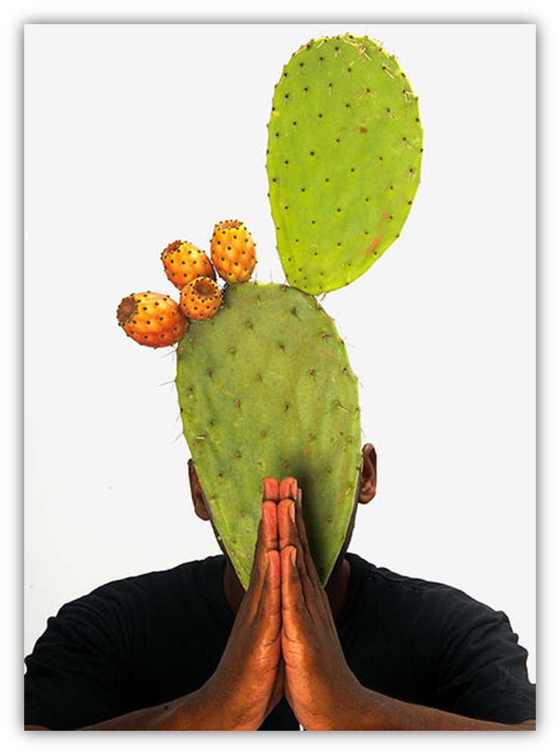
הצבר כיעד להתרסה חברתית-פוליטית
הצבר של בנימין וודו:
"האם אנחנו) יוצאי אתיופיה(מתחברים לזהות הישראלית או לזהויות אחרות, והאם מילים כדוגמת 'מלח הארץ' 'צ-בר', 'יפי הבלורית והתואר' וכדומה, יכולות להיאמר על יהודי אתיופיה בישראל? – ".
בעבודה זו מופיע הצבר במקום פניו של האמן. בנימין (באבו (וודו הוא אמן ישראלי, בן לקהילת ביתא ישראל, ופעיל למען הנצחת מורשת קהילת יוצאי אתיופיה בישראל באמצעות יצירתו האמנותית.
בנימין וודו, זהות, פורטרט עצמי, רחובות, צילום, 2009

Slide 14
אמנים מקעקעים את המיתוס
דוד ריב, גן פסלים, ציור, 2008
"השינוי העמוק בתפקידה של האמנות החזותית מכלי המעצב מיתוסים לאומיים לכלי המפרק אותם, ולא אחת רומס אותם בציניות, התרחש לא רק בשל תמורה ערכית ופוליטית שחלה באמנים עצמם או בהבשלתו של דור צעיר שגדל בסביבה קונפליקטואלית וחונך להיות ספקן וביקורתי יותר מהוריו ומוריו, אלא גם בשל התפתחות אוריינטציה סוציוגרפית והיסטוריוגרפית בקרב אוצרי האמנות".
(עוז אלמוג, "פרידה משרוליק", 2004, עמ' 785).
"גן פסלים - פסלי ברזל חלודים ומופשטים ולפניהם משוכת שיחי צבר, גן הפסלים של שמי בכברי. התרבות הקאנונית מוצגת אצל ריב כהסוואה, ההפשטה היא הכחשה, היופי הוא הטעיה" (רותי דירקטור, בלוג "הצופה").

Slide 15
מושא לביקורת פוליטית
"דמויות מיתולוגיות משמשות פעמים רבות אספקלריה לדמותה של התרבות שטיפחה אותן. איזו תרבות משתקפת אפוא באספקלריה של מיתוס הצבר? חוקרים ועיתונאים רבים תיארו בשנים האחרונות את מיתוס הצבר כמיתוס לאומי-כוחני, פרי תעמולה מילטריסטית בעלת יסודות פוליטיים. אמנם קיימים במיתוס הצבר גם יסודות של שוביניזם לאומני ומיליטריזם המאפיינים חברה החיה על חרבה; אולם בעיקרו של דבר הפרופיל המיתולוגי של הצבר-הלוחם מורכב מיסודות אנטי-שוביניסטיים ואנטי-מיליטריסטיים מובהקים. דבר זה בולט ביותר בספרות ההנצחה, שהיה לה תפקיד מרכזי בעיצוב דמותו האמיתית והמיתולוגית של הצבר". (עוז אלמוג, "הצבר – דיוקן", 1997, עמ' 388).

Slide 16
הצבר מיצג את הסכסוך הערבי-ישראלי
נטי שמיע-עופר, מתוך הביאנלה הים תיכונית, חיפה, מתכת ועלי צבר, 2011
נטי שמיע-עופר, מתוך התערוכה: "ארץ מקלט" הגלריה האוניברסיטאית, תל אביב , יציקות בטון ועלי צבר, 2011

Slide 17
ייצוגים גרפיים ותקשורתיים
דוד טרטקובר, כרזה
יוסי למל, כרזה

Slide 18
הצבר בקולנוע
אסתי סגל, כרזה

Slide 19
הצבר ודמות הפלסטיני
אחת מהדמויות המעניינות שפגש ברוך בשטח היא חליל, רועה צאן בדואי.
"לפני זה לא הייתה לי אינטראקציה עם ערבים. במפגשי הציור איתו התגלה לי אדם אחר ממה שנראה היה בתחילה – רגיש, אצילי, מרתק מבחינת העולם שלו, שהיה זר לי. הוא לא מדבר עברית, לא יודע קרוא וכתוב בערבית, לא שולח את ילדיו לבית הספר, אבל בעל עולם שפה מדוברת עשיר מאוד".
מה השתנה אצלך בעקבות המפגש הזה?
"אני אדם הרבה יותר שלם. דרך השיחות איתו, החיטוט במבט ובסביבה שלו, יכולתי להתמלא בערכים. שמתי לב שאוטומטית ציירתי אותו עם הצבר. בעבר הייתה לי תערוכה גדולה של צברים במוזיאון תל אביב. הייתה בה שאלה של חיפוש אחר הישראליות, כשהצבר מייצג את זה. יש לי קשר מיוחד לשיח הצבר. מבחינה ציורית הוא מעניין מאוד – יש לו שבירה מאוד מעניינת של אור וצל, ואני יכול ליצור ממנו איזו צורה שאני רוצה ולעשות איתו מה שבא לי. איתו יכולתי להסתכל על המציאות ובעצם להסתכל פנימה, כי יכולתי לשחק עם הצורות ועם ההפשטה, ולהתמודד עם הבשרניות של הצמח לעומת הקוצניות שיש בו, התוקפנות שבו. ניתקתי אותו מהנוף וידעתי לייחס אותו לעצמי, לעצמנו, סביב הישראליות, האדמה. המפגש עם חליל עשה לי מהבחינה הזו מהפכה, שאני לא יודע להסביר עד הסוף. הצבר זה הוא. הרכות העגלגלה, הארוטיות הגברית, הקוצניות הזו, האגרסיבית. החיבור היה אוטומטי".
אילן ברוך, "חליל בצל צבר", שמן על בד, 2006-2007

Slide 20
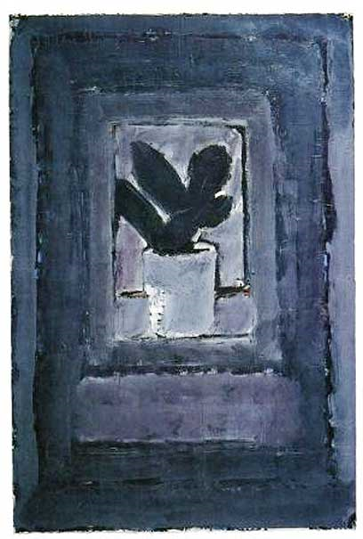
מאבק בין נרטיבים
"הצבר הוא חלק בלתי נפרד מהתרבות הפלסטינית שאנחנו 'השאלנו' מהם, ממש כשם ש'השאלנו' את עצי הזית. זה סמל וחלק יומיומי מהחיים הפלסטיניים שמשמש להם, בין היתר, כדי לסמן גבולות של חלקות אדמה. יש לצבר תכונות ייחודיות לו. הוא עקשן ושורד וגם אם מנסים לחתוך או לשרש אותו, הוא יחזור לצמוח מחדש, ימשיך ויתרבה".
"אבו שקרה החזיר את הצבר שנוכס על ידי הישראלים בחזרה לעם הפלסטיני. הוא מראה את הצבר עקור משורש במקומות שאינם טבעיים לו, אבל מצד שני אפשר לראות אותו גם גאה כמו בציור 'משוכת הצבר' שבו הוא פורח בכל תפארתו".
(בתוך: "ארץ הצבר" רוני פורר על אמנותו של עסאם אבו שקרה, מירב יודילביץ, ynet, 2008).
צברים של עסאם אבו שקרה – הצבר כמיצג של ה"אחר" הערבי

Slide 21
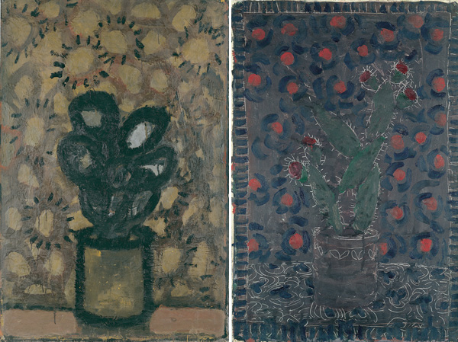
"מישהו היה צריך להעביר את הצבר לעציץ'' , כך פותח אנטון שמאס את ההקדמה הנפלאה שלו לספר האמן של עסאם אבו שקרה. פעולה מתמדת זו, של העתקת הקקטוס, מדגישה לא את תכונתו השורשית של הצמח, אלא דווקא את עקירתו והעתקתו.

Slide 22
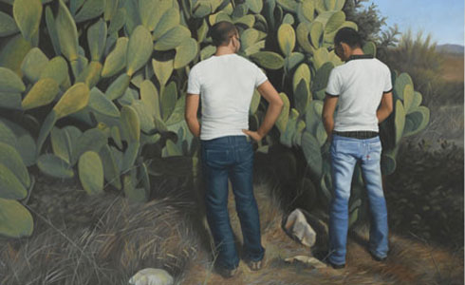
מתוך סדרת הדיוקנאות וציורי הנוף של חלאק, זוכה פרס רפופרט, מוזיאון תל אביב, 2011: "הטעונים במתח שבין נוכחות והעדר, בין הזדהות לאי-הזדהות, בין עדות להשתקה ובין זיכרון להשכחה".
מיכאל חלאק,
שמן על בד, 2011

Slide 23
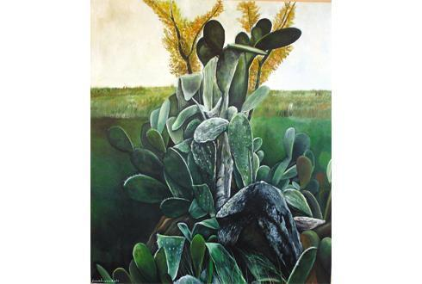
הצבר בנוף הכפר הערבי
פואד אגבארייה, "שיחי צבר", שמן על בד, 2009, 2010. מתוך תערוכת הקבע שמוצגת ב"סלון יפו לאמנות פלסטינית", נמל יפו.

Slide 24
הצבר בעין האמן העכשווי
התערוכה "מגדיר" של דוד עדיקא מציעה להתבונן בדימוי הפרח כמוטיב, כ"מוליך יופי", כביטוי רגשי בעל משמעויות רבות ומנוגדות, וכמחווה אסתטית.
"קיימת שאלת המוסר. מי אנחנו? מה אנחנו עושים במרחב הזה? איך אנחנו מגיבים כלפיו? העבודה היא סופר פוליטית, אבל רחוקה מלהיות ישירה כמו העבודות של מיקי קרצמן ודוד ריב. עבורי החיים, תיעוד היומיום, הרבה יותר חזקים מעקרונות או מתיעוד עוולות".
(דוד עדיקא בתוך: "הנסיך והעדשה: ראיון עם הצלם דוד עדיקא", nrg, אלון הדר, 2009).

